Slide 1


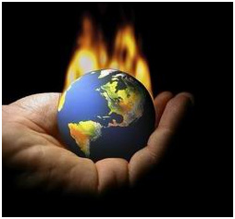
Pertemuan ke-13
GEOSTRATEGI INDONESIA
Ancaman Ketahanan Bangsa di Era Global

Slide 2
Globalisasi memberi peluang sekaligus memberi ancaman

Slide 3
DISKUSIKAN !!!
Tiap kelompok membahas satu topik
Cari AHG dan bagaimana antisipasinya
ATHG bidang ideologi
ATHG bidang politik
ATHG bidang ekonomi
ATHG bidang sosbud
ATHG bidang hankam

Slide 4
end

